Slide 1
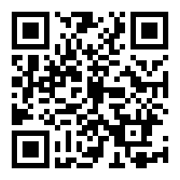
Stray Animal
台灣公立動物收容所現況分析及預測
製作人：顧仁君
Animal
https://animal-asysulm-heroku.herokuapp.com/

Slide 2
台灣的動物收容所
全台灣22個縣市，目前共有32所公立動物收容所
自2017年2月起，廢止收容所中動物於12天內未被領養即被安樂死的規定
不再安樂死後，收容所需要面臨新的問題
https://animal-asysulm-heroku.herokuapp.com/

Slide 3
應用
資料擷取：
使用selenium取得動物數量資訊，使用get通過http請求取得API，
處理後存入SQL Server資料庫中，同時另外備份為CSV檔，且使用
定時器每天自動抓取。
資料分析：
使用pandas讀取CSV檔(或SQL Server資料庫)，分析貓狗比例、入
所原因比例、收容所數量比例、品種貓狗比例、入所天數分析，
並使用matplotlib繪製靜態圖表。
https://animal-asysulm-heroku.herokuapp.com/

Slide 4
應用
機器學習：
使用pandas讀取CSV檔(或SQL Server資料庫)，以監督式學習中的
線性回歸方法預測各收容所有可能額滿的天數，將結果存入SQL
Server資料庫中，並另外備份為CSV檔。
結果呈現：
資料分析部分：
排除入所天數因網站系統轉換而失真的資料筆數，使用
plotly_express繪製圖表，並使用Dash框架使之能與使用者互動。
機器學習部分：
預測結果使用Dash框架以表單方式呈現，最後上傳至Heroku伺服器
作為呈現。
https://animal-asysulm-heroku.herokuapp.com/

Slide 5
設計方向
擷取政府“全國動物收容管理系統”網站資訊(資訊存入SQL Server；圖片存入本機資料夾；定時擷取)
使用擷取資料進行資料分析並視覺化(貓、狗比例；各收容所總量；品種與混種比例；入所原因比例；入所天數分佈)
使用擷取資料進行機器學習，並預測各收容所的收容量將於多少日後額滿
使用擷取圖片進行影像辨識，未來可直接使用使用者所上傳的照片判定動物種類
https://animal-asysulm-heroku.herokuapp.com/

Slide 6
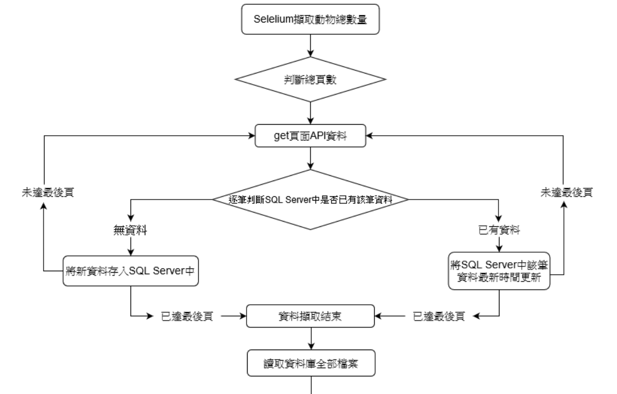
設計流程圖

Slide 7
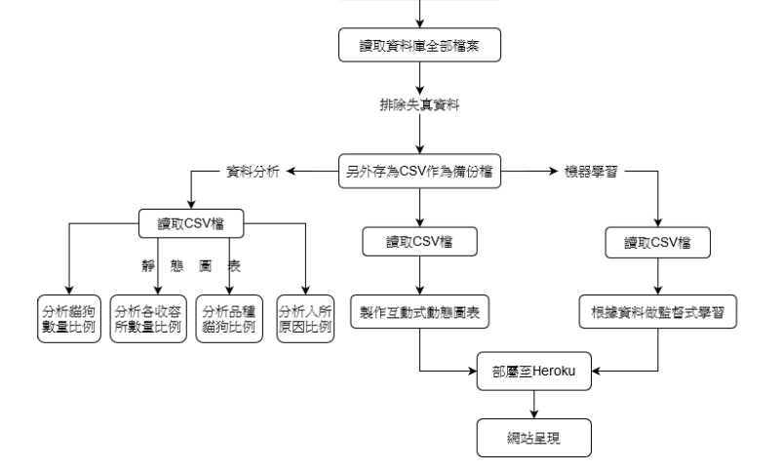
設計流程圖

Slide 8
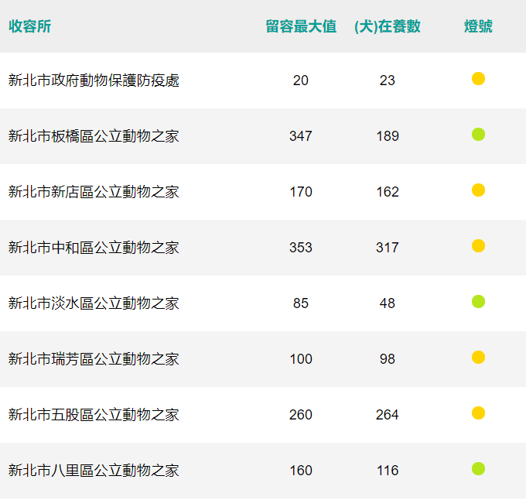
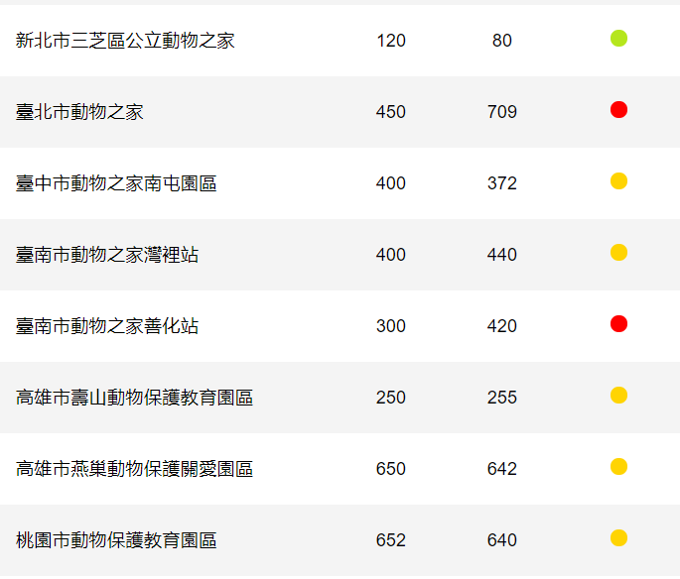
收容所留容最大值與在養數
https://animal-asysulm-heroku.herokuapp.com/

Slide 9
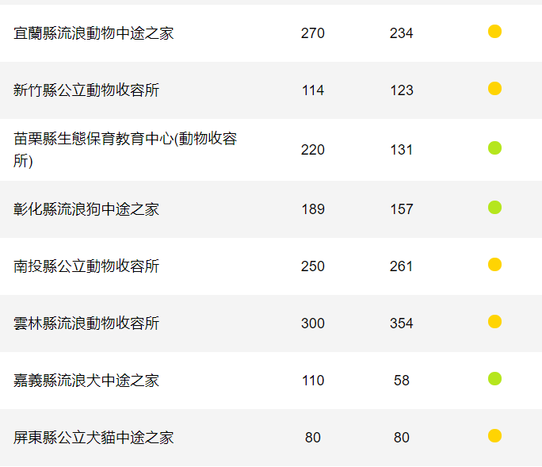
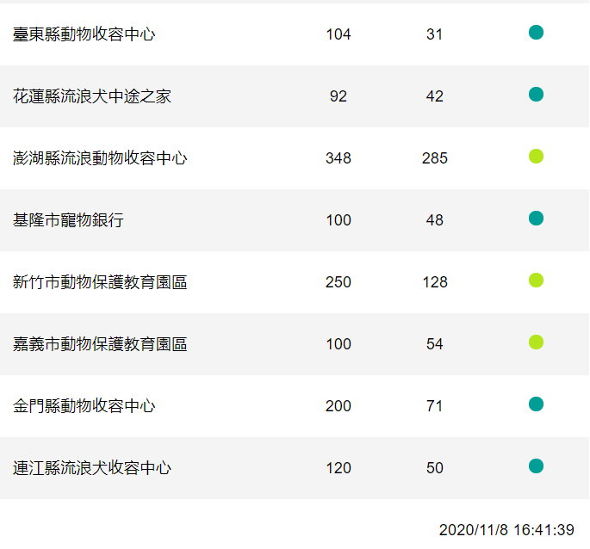

收容所留容最大值與在養數
https://animal-asysulm-heroku.herokuapp.com/

Slide 10
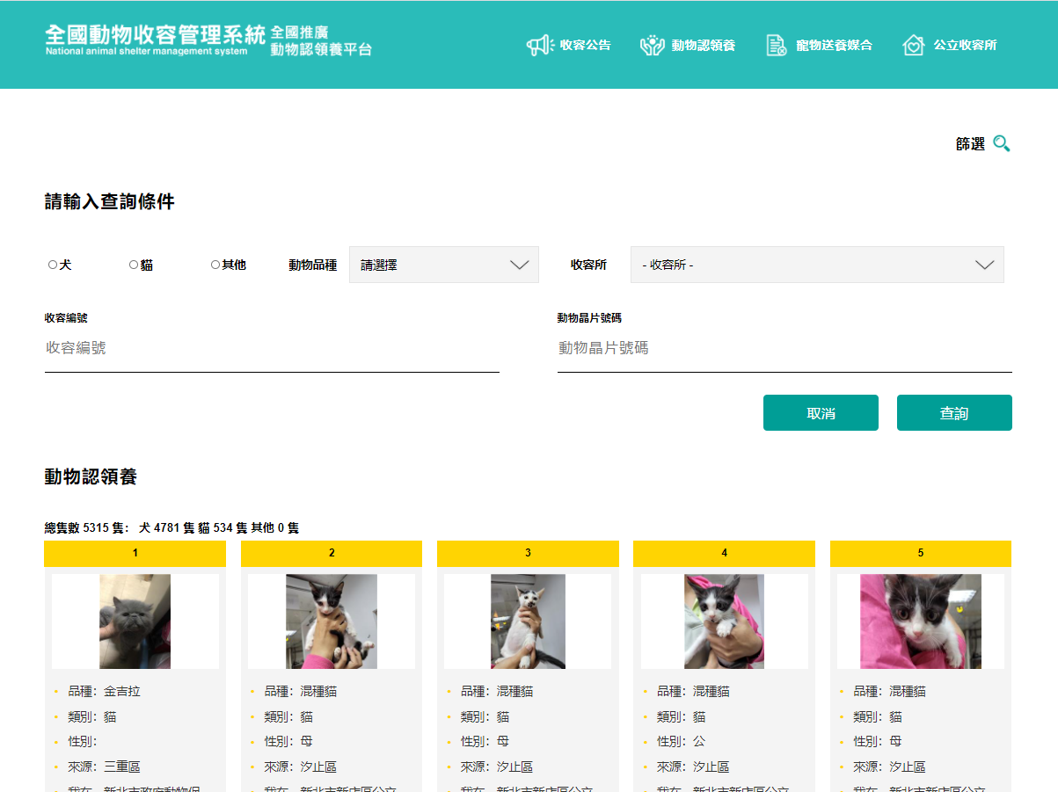
全國動物收容管理系統
https://animal-asysulm-heroku.herokuapp.com/

Slide 11
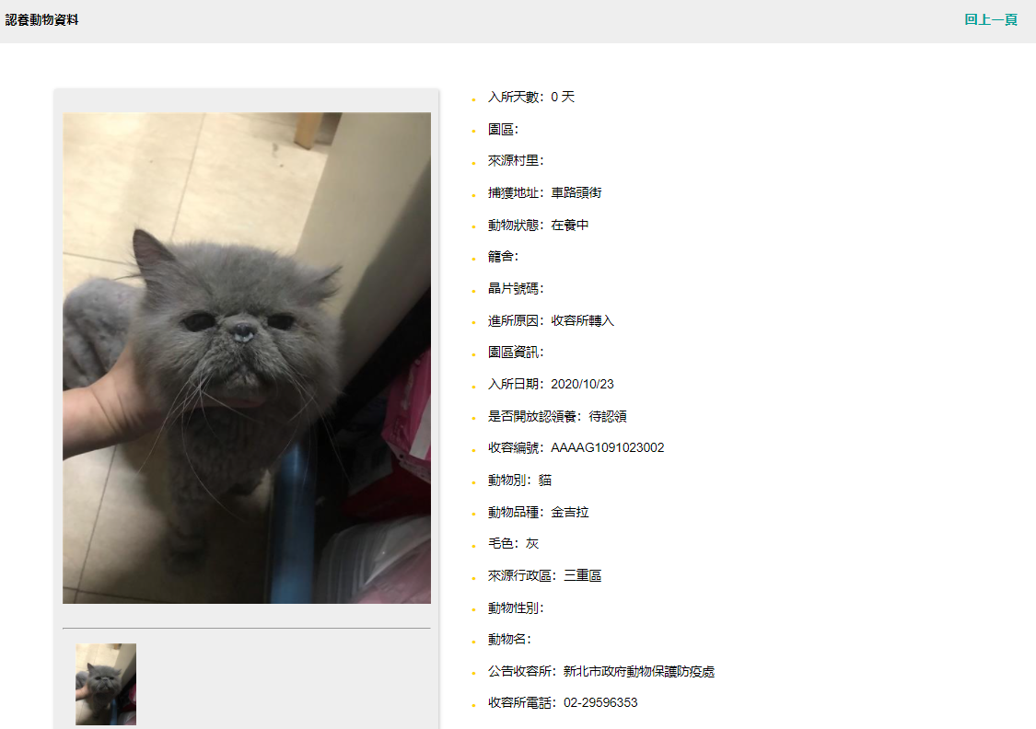
全國動物收容管理系統
https://animal-asysulm-heroku.herokuapp.com/

Slide 12
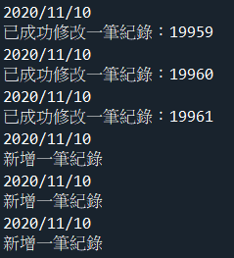
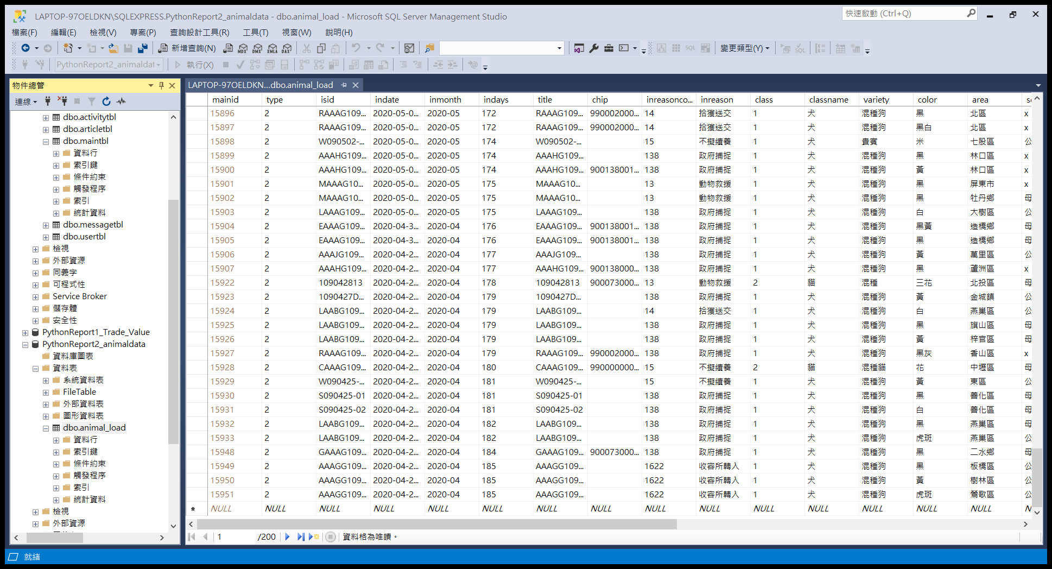
擷取資料存入SQL server
比對資料庫中是否已經有該筆資料
如果沒有，新增一筆資料存入資料庫
https://animal-asysulm-heroku.herokuapp.com/

Slide 13
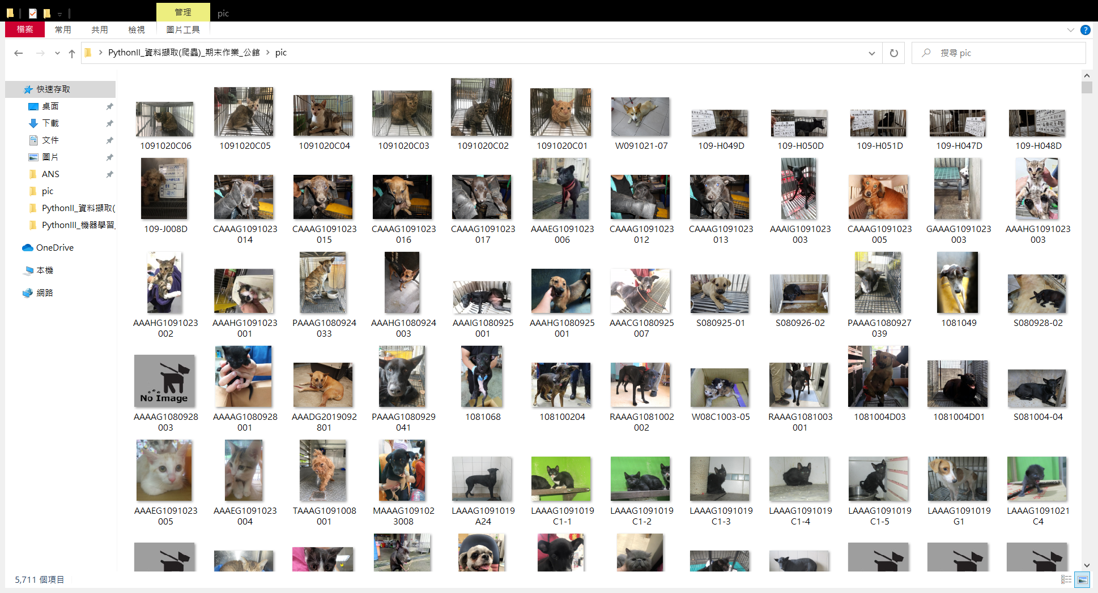
擷取圖片存入本機資料夾
https://animal-asysulm-heroku.herokuapp.com/

Slide 14
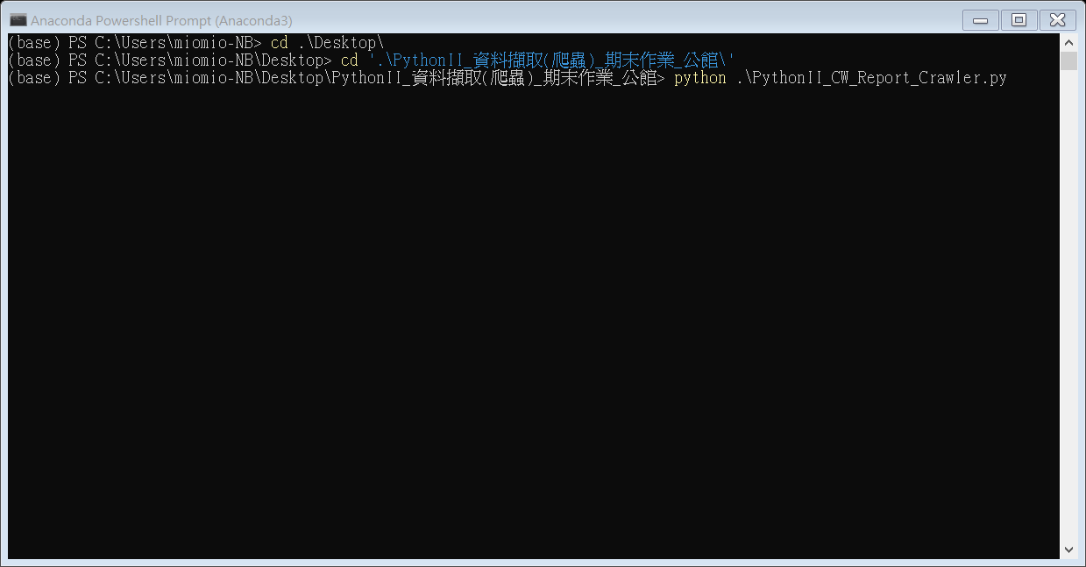
定時抓取
https://animal-asysulm-heroku.herokuapp.com/

Slide 15
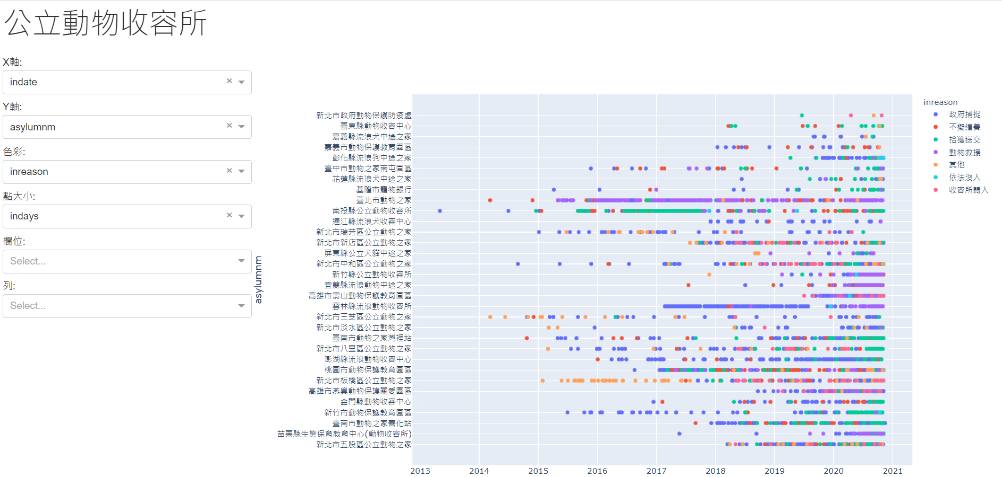
動態資料分析

Slide 16
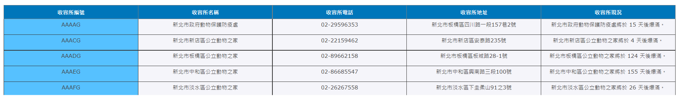
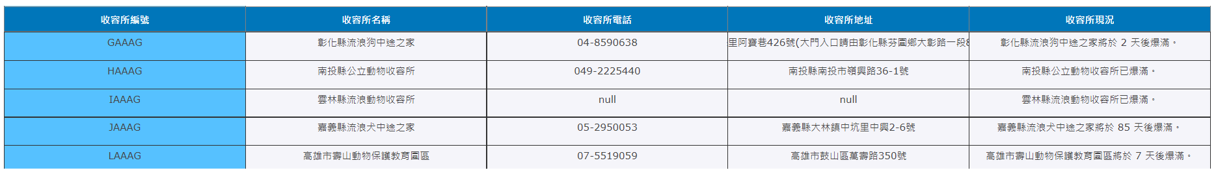
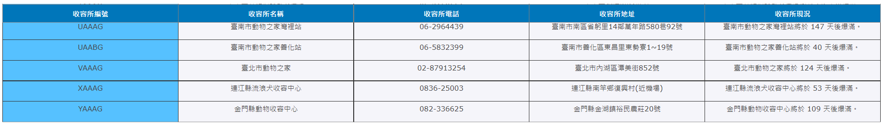
動態資料分析

Slide 17
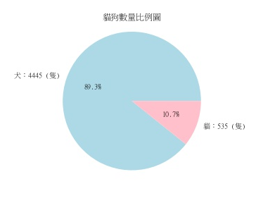

資料分析
收容所中貓與狗的數量比例：
https://animal-asysulm-heroku.herokuapp.com/

Slide 18
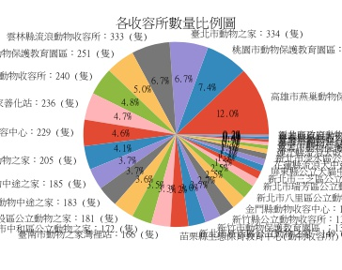
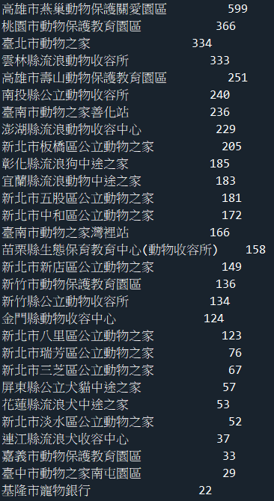
資料分析
全國各地公立收容所中總數量比例：
https://animal-asysulm-heroku.herokuapp.com/

Slide 19
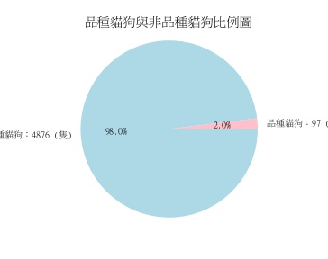

資料分析
品種與非品種貓狗比例：
https://animal-asysulm-heroku.herokuapp.com/

Slide 20
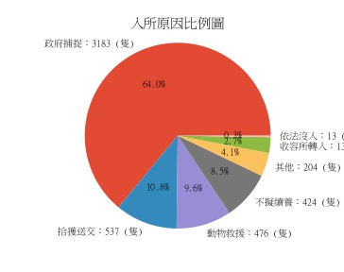
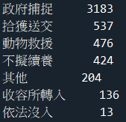
資料分析
進入收容所的原因比例圖：
https://animal-asysulm-heroku.herokuapp.com/

Slide 21
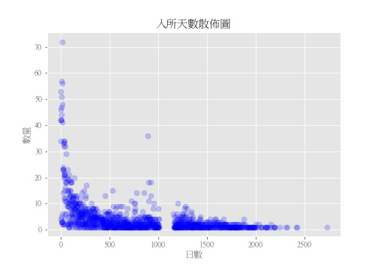
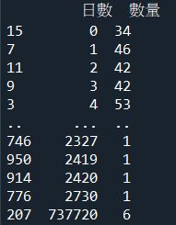
資料分析
進入收容所的天數散佈圖：
https://animal-asysulm-heroku.herokuapp.com/

Slide 22
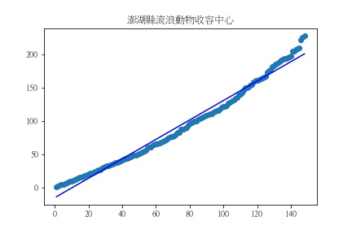
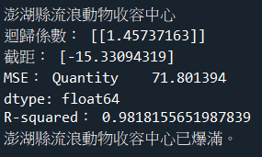
機器學習：預測
以澎湖縣流浪動物收容中心為例：
https://animal-asysulm-heroku.herokuapp.com/

Slide 23
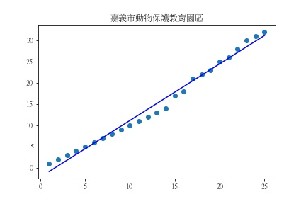
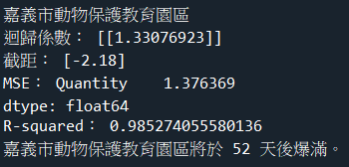
機器學習：預測
以嘉義市動物保護教育園區為例：
https://animal-asysulm-heroku.herokuapp.com/

Slide 24
問題及解決方式
問題1：爬蟲程式不明原因出錯
懷疑原因：網頁資料中含有不明字詞
解決方法：使用try-Except pass過該筆資料
結果：成功。
問題2：資料下載速度過慢
懷疑原因：不明
解決方法：預定嘗試使用多工
結果：尚未解決
https://animal-asysulm-heroku.herokuapp.com/

Slide 25
問題及解決方式
問題3：資料庫中文亂碼
懷疑原因：編碼問題
解決方法：重新設定資料庫欄位型態
結果：成功。
問題4：爬蟲定時啟動
懷疑原因：Win10防火牆擋住chromedriver
解決方法：改使用schedule套件
結果：成功。
https://animal-asysulm-heroku.herokuapp.com/

Slide 26
問題及解決方式
問題5：上傳至Heroku之後顯示錯誤
懷疑原因：不明
解決方法：procfile腳本編寫錯誤
結果：成功。
https://animal-asysulm-heroku.herokuapp.com/

Slide 27
尚未實現功能
視覺辨識(深度學習)
自動上傳Heroku
網站系統製作
https://animal-asysulm-heroku.herokuapp.com/

Slide 28
資料來源
全國動物收容管理系統
https://asms.coa.gov.tw/Amlapp/App/Default.aspx
https://animal-asysulm-heroku.herokuapp.com/

Slide 29
謝謝大家的聆聽

